Slide 1
Progetto Data Technology e Machine Learning
Anno accademico 2017/18
Rima Mirko 793435
Prete Francesco 793389
Spreafico Andrea 793317

Slide 2
Obiettivi del progetto
L’obiettivo principale di questo lavoro è quello di classificare voli aerei a seconda della puntualità del loro arrivo all’aeroporto di destinazione.
Per fare ciò abbiamo deciso di utilizzare tutto e solo ciò che si può conoscere a priori di un volo aereo.
Per il nostro caso di studi ci siamo concentrati solo sui voli quelli che hanno per aeroporto di origine o destinazione Hartsfield Jackson Atlanta International.
Fissata la posizione geografica, abbiamo aggiunto le informazioni metereologiche che riguardano questo aeroporto.

Slide 3
Raccolta e descrizione dei dati iniziali
Weather_ATL: il dataset contiene 365 istanze, una per ogni giorno dell’anno, in cui sono rappresentate attraverso 10 attributi le condizioni metereologiche della giornata.
Flights_delay: il dataset contiene 5.819.079 istanze riguardanti tutti i voli aerei avvenuti nei maggiori aeroporti americani nell’anno solare 2015. Ognuna di queste tratte è descritta dai 31 attributi.

Slide 4
Selezione dei dati rilevanti
Weather_ATL _Data _Quality: il dataset contiene tutte e 365 le instanze di Weather_ATL ma con i soli attributi:
“Date”, “MaximumTemp”, “MinimunTemp”, “Precipitation”.
Flights_delay_ATL_Data_Quality: il dataset contiene solo le 758.922 istanze con “ATL” come aeroporto di origine o destinazione con alcuni degli attributi di Flights_delay. In particolare:
“Month”, “Day”, “Day_of_Week”, ” Airline”, “Distance”, “Origin_Airport”, “Destination_Airport”, “Scheduled_Departure”, “Scheduled_Time”, “Scheduled_Arrival”, “Arrival_Time” e “Arrival_Delay”.

Slide 5
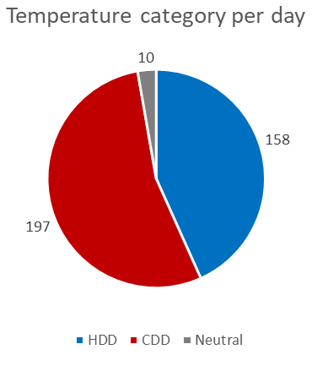
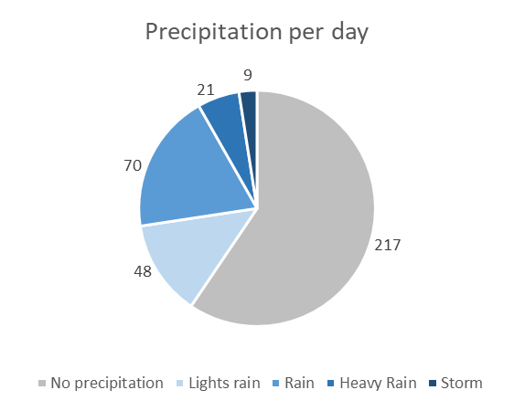
Esplorazione dei dati
Weather_ATL

Slide 6
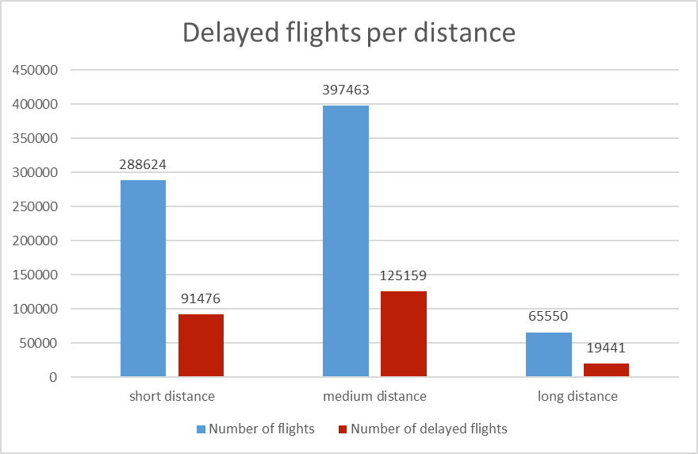
Esplorazione dei dati
Flights_delay_ATL_Data_Quality

Slide 7
Dimensioni e metriche per la Qualità dei Dati
Dimensione | Tipo | Metrica
Completezza | Completezza della tabella | Numero di valori non nulli / Numero totale di valori
Accuratezza | Accuratezza sintattica | Numero di valori corretti / Numero totale di valori
Consistenza | Integrità referenziale | Numero di valori consistenti / Numero totale di valori
 | Consistenza dei dati | Numero di valori consistenti / Numero totale di valori
Unicità | Unicità delle tuple | Numero di tuple duplicate

Slide 8
Qualità dei dati
Weather_ATL_Data_Quality Flights_ATL_Data_Quality
Metrica | Risultati
Completezza della tabella | 365 / 365 = 100 %
Integrità referenziale | 365 / 365 = 100 %
Consistenza dei dati | 365 / 365 = 100 %
Unicità delle tuple | 365 - 365 = 0 tuple
Metrica | Risultati
Completezza della tabella | 9094287 / 9107064 = 99,9 %
Accuratezza sintattica | 2146402 / 2276766 = 94,3 %
Integrità referenziale | 8217778 / 8348142 = 98,4 %
Consistenza dei dati | 751637 / 758922 = 99,0 %
Unicità delle tuple | 758922 - 758921 = 1 tupla

Slide 9
Correzione dei dati
Weather_ATL_Restored: il dataset rimane invariato rispetto alla precedente versione a meno della modifica del formato della data.
Flights_delay_ATL_Restored: il dataset contiene tutte le tuple non duplicate prive di valori nulli di Flights_ATL_Data_Quality. I codici IATA, dove necessario, sono stati corretti.

Slide 10
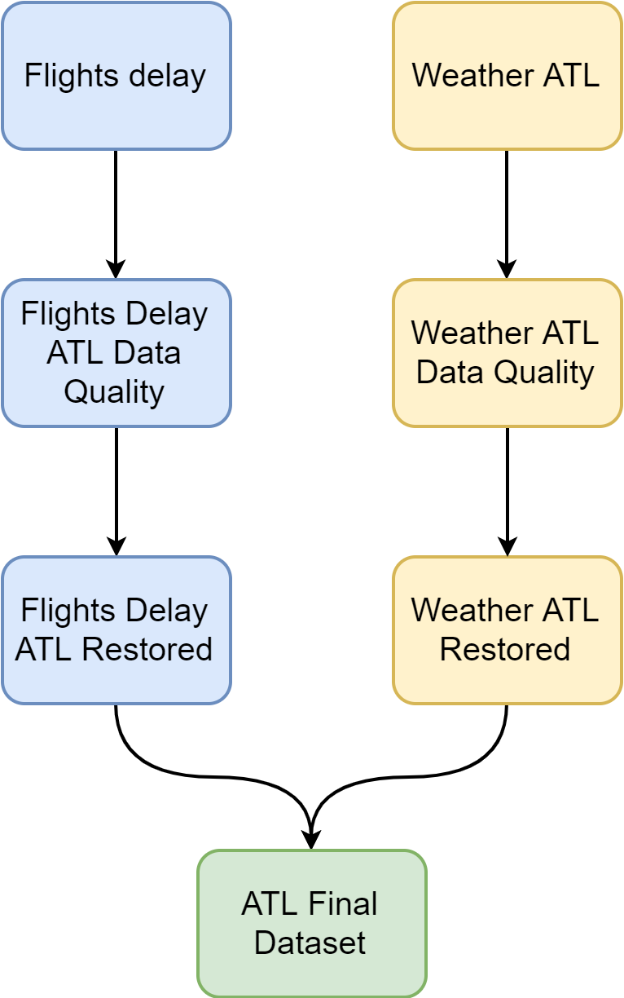
Unione dei dataset
ATL_Final_Dataset è stato creato unendo i due dataset grazie agli attributi “Day” e “Month”.
ATL_Final_Dataset risulta corretto secondo tutte le dimensioni di qualità considerate.

Slide 11
Scelta dei dati per il Machine Learning
ATL_Final_Dataset conteneva un numero troppo elevato di istanze per procedere agilmente con la fase di machine learning.
Abbiamo deciso di selezionare una tratta, analizzando le più trafficate, attraverso la matrice di correlazione.
TMP_Dataset: il dataset contenente 15.350 istanze in cui è rappresentata per mezzo di 16 attributi un volo aereo riguardante le tratte “ATL”-“TMP” o “TMP” e “ATL”.

Slide 12
Scelta del training set
TPA_Trainingset: il dataset contenente 10.749 istanze in cui è rappresentato, attraverso 16 attributi, il 70% di TPA_Dataset.
TPA_Testset: il dataset contenente 4.601 istanze in cui è rappresentato, attraverso 16 attributi, il 30% di TPA_Dataset.

Slide 13
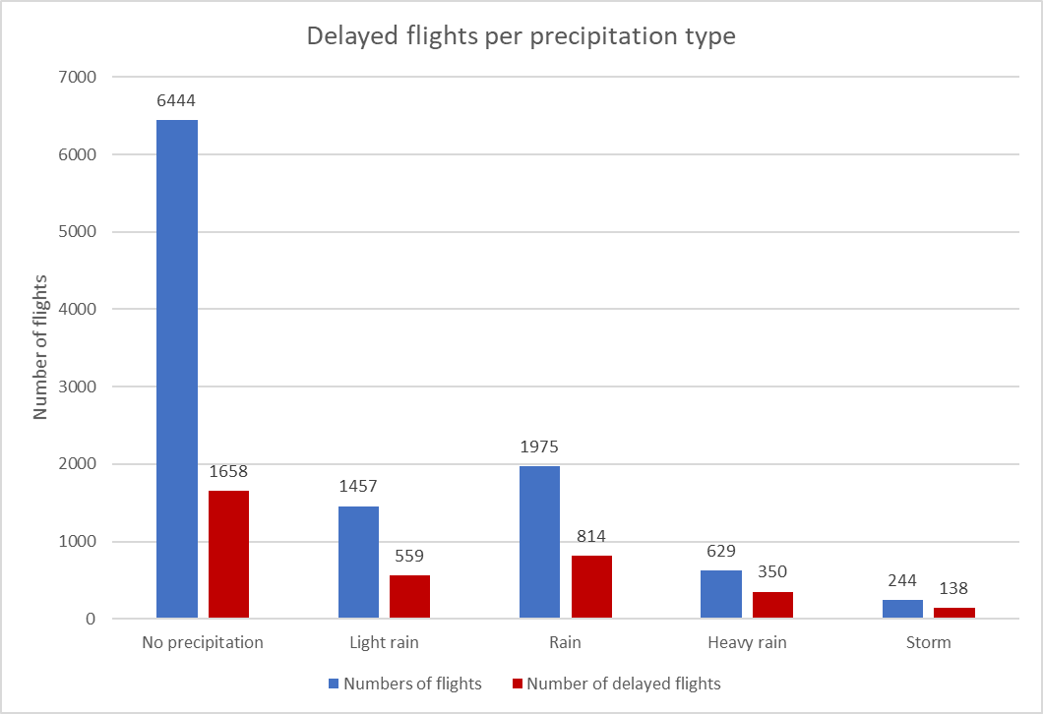
Esplorazione dei dati

Slide 14
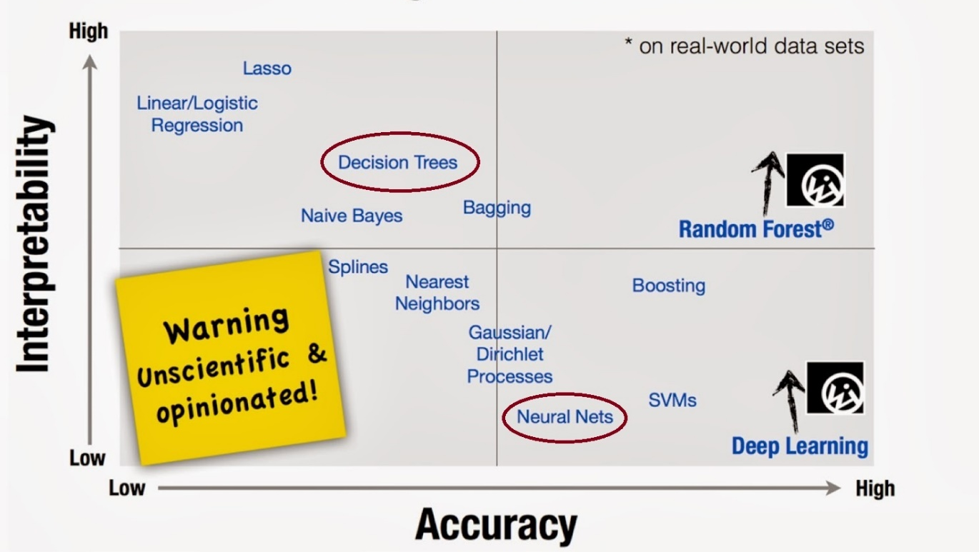
Scelta dei modelli di Machine Learning

Slide 15
Albero di decisione
Inizialmente abbiamo testato un albero con parametri standard e tutti gli attributi di TPA_Trainingset.
Abbiamo poi potato l’albero e aumentato la soglia di assegnazione con lo scopo, rispettivamente, di aumentare l’interpretabilità e di aumentare la porzione di istanze rilevanti (True_NEG) classificate correttamente.
Il modello finale scelto, trainato con soli 3 attributi, restituisce gli stessi valori in output di quello trainato sulla totalità degli attributi di TPA_Trainingset con gli stessi parametri.

Slide 16
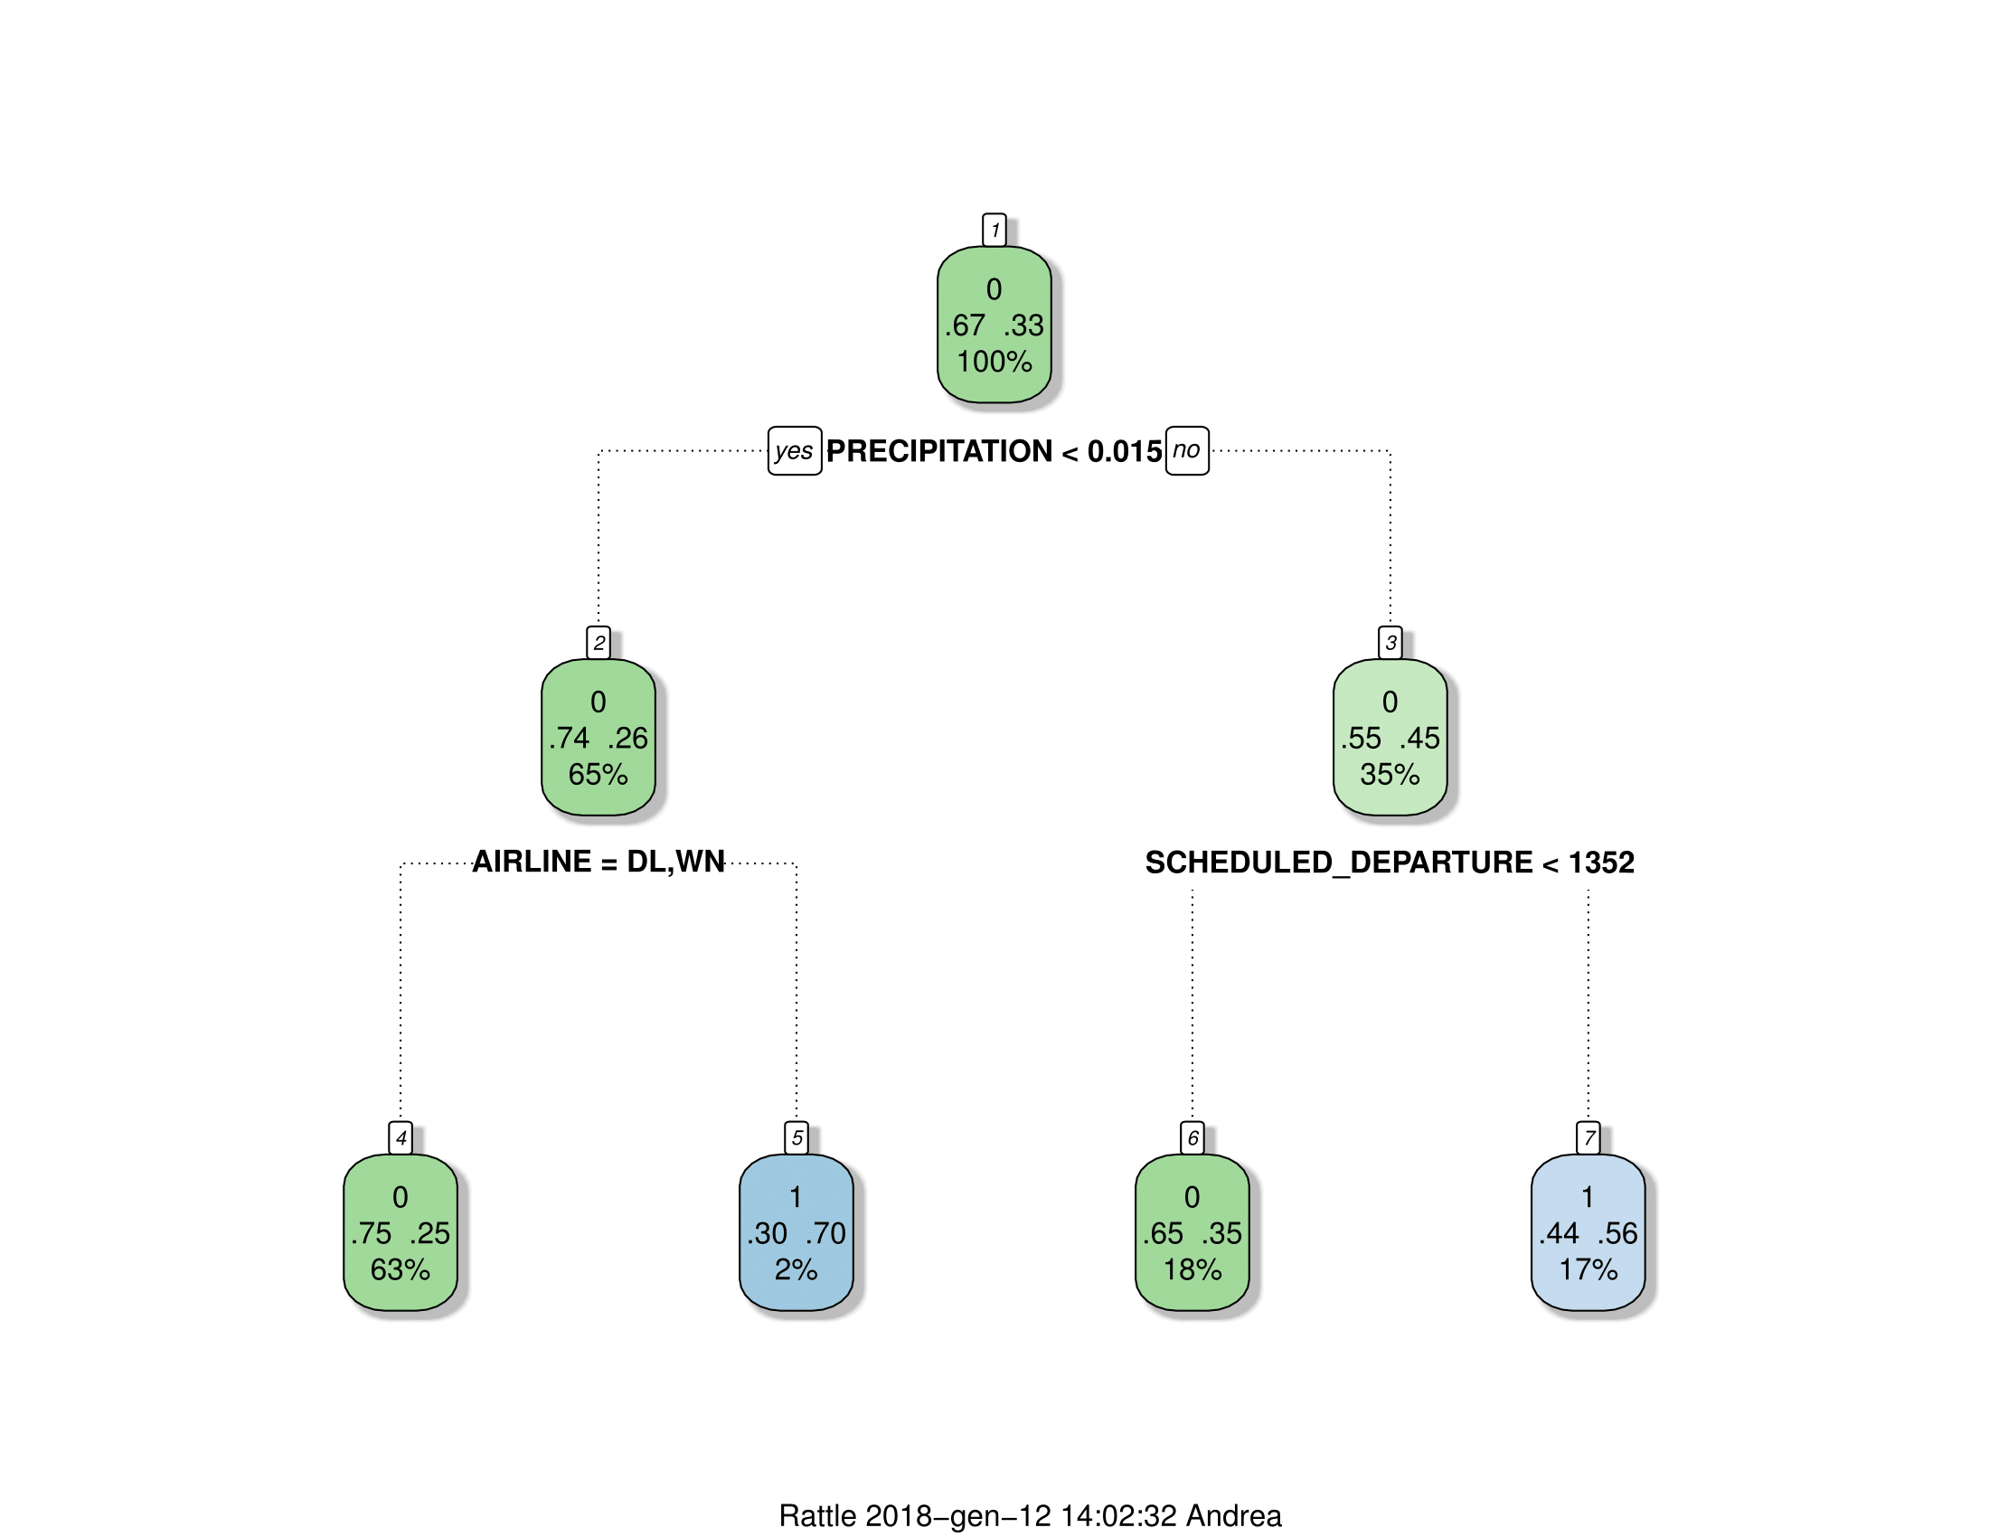
Albero di decisione (2)

Slide 17
Rete neurale
Utilizzando gli attributi più importanti per l’albero di decisione abbiamo trainato alcune reti neurali con diversi parametri.
Aumentando il numero di neuroni miglioravano le performance, ma non in modo tale da giustificare l’aumento di potenza di calcolo necessaria a trainare la rete.
Il modello finale scelto utilizza solo 3 neuroni e mantiene invariato il bilanciamento tra voli correttamente identificati in ritardo e in orario.

Slide 18
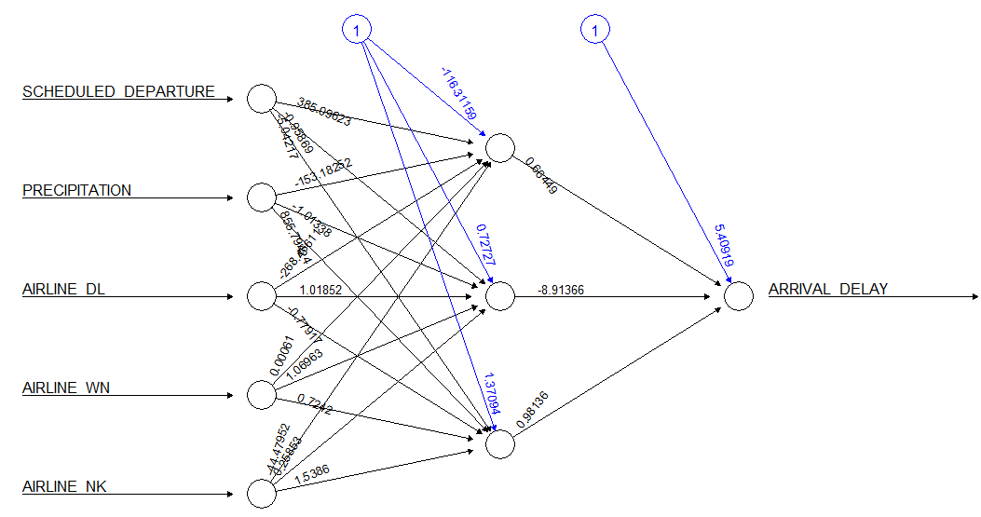
Rete neurale (2)

Slide 19
Performance evaluation
Decision Tree Neural Network
10-Fold cross validation
Min accuracy | 0.602
Mean accuracy | 0.684
Max accuracy | 0.707
10-Fold cross validation
Min accuracy | 0.657
Mean accuracy | 0.663
Max accuracy | 0.667
Confusion matrix
True_Pos | False_Neg
2117 | 963
False Pos | True Neg
702 | 819
Confusion matrix
True_Pos | False_Neg
2137 | 943
False Pos | True Neg
611 | 910

Slide 20
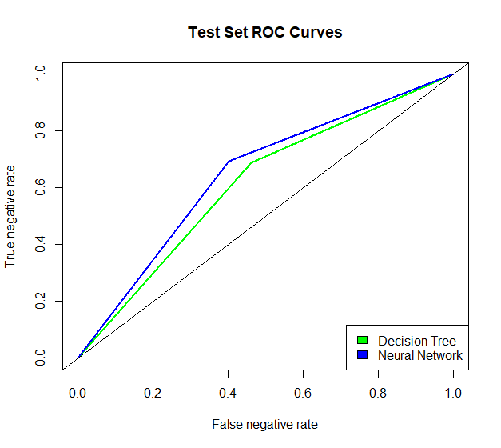
Performance evaluation (2)
Decision Tree
F_Measure_0 | 0.718
F_Measure_1 | 0.496
AUC | 0.6129
Neural Network
F_Measure_0 | 0.733
F_Measure_1 | 0.539
AUC | 0.6461

Slide 21
Conclusioni
I dati iniziali sono stati descritti e analizzati con lo scopo di trovare errori e lacune che sono poi state colmate; questo ha permesso di avere un dataset finale qualitativamente corretto.
Le tecniche di machine learning utilizzate hanno dato risultati discreti in rapporto al problema e ai dati a nostra disposizione.
Tutto il lavoro è adeguatamente descritto e tutti i flow logici e pratici sono ripercorribili grazie alla documentazione e al codice inserito nella consegna.

Slide 22
Grazie per l’attenzione

